Slide 1


5、编写程序
授课教师：崔晓晖
联系方式：cuixiaohui@bjfu.edu.cn
授课学时：40

Slide 2


已有的程序不足以面对复杂问题。
需要更多的循环
需要更多的转换
完成一个简单的game版本
Java程序设计基础

Slide 3
本章目录
5.1 创建舰船游戏
5.2 简单版
5.3 伪代码
5.4 测试
5.5 编写程序
5.6 完成版
5.7随机数
5.8 类型转换
5.9 总结
Java程序设计基础

Slide 4
游戏需求
游戏目标：以最少的猜测次数打掉计算机所安排的网站。
初始设置：计算机会在虚拟的7*7放歌上安排3个网站，完成后，游戏要求你开始猜坐标。
进行游戏：你输入A3或C5，计算机会反馈给你命中Hit还是Miss或者是击沉Sunk等。当所有网站都被击沉，游戏会列出你的分数并结束。
Java程序设计基础

Slide 5
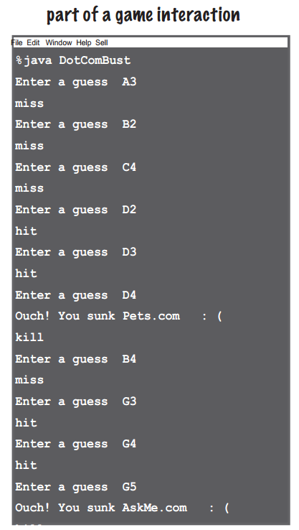
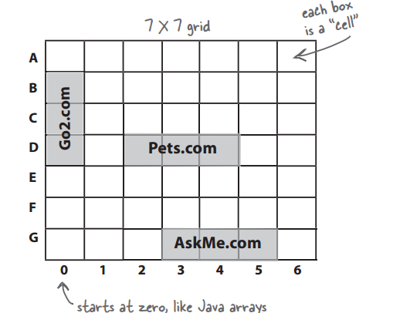
游戏需求
Java程序设计基础

Slide 6
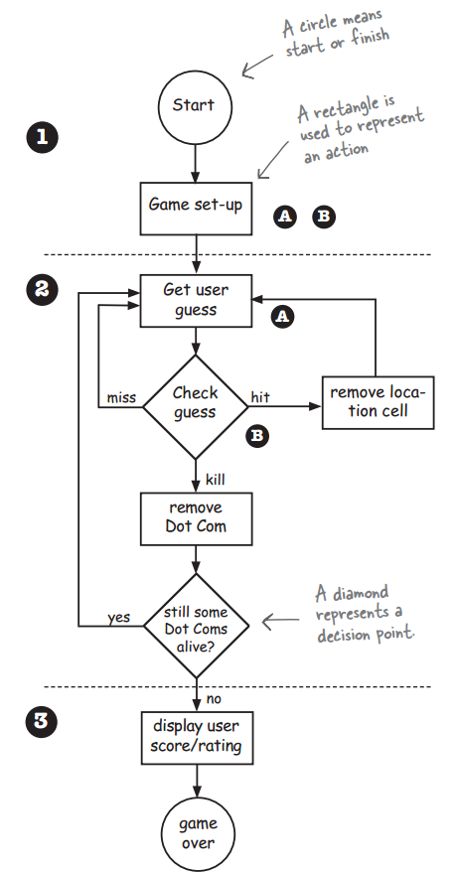
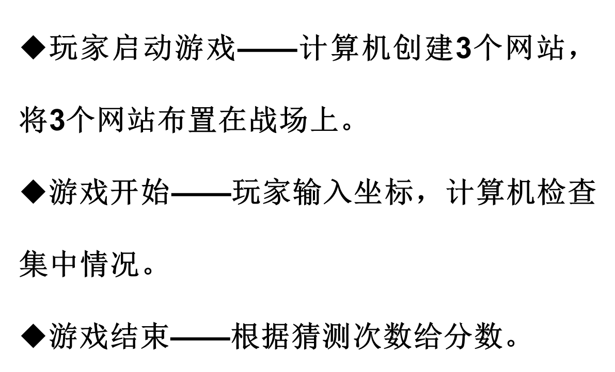
高层次设计
首先了解程序流程
接下来，以面向对象的方式思考，专注于出现的事物而不是过程。
Java程序设计基础

Slide 7
本章目录
5.1 创建舰船游戏
5.2 简单版
5.3 伪代码
5.4 测试
5.5 编写程序
5.6 完成版
5.7随机数
5.8 类型转换
5.9 总结
Java程序设计基础

Slide 8
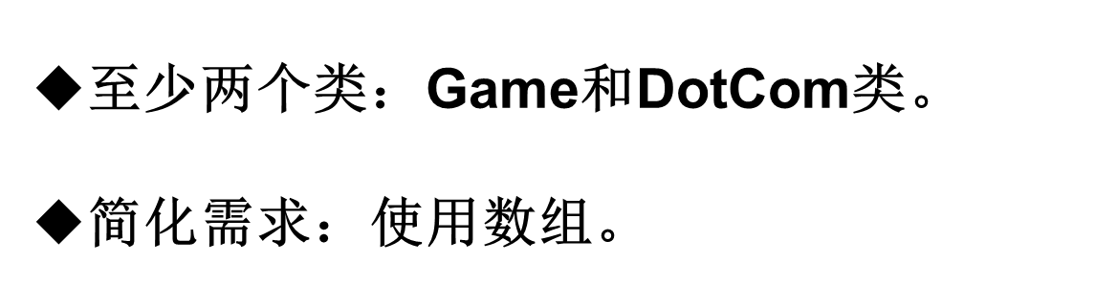
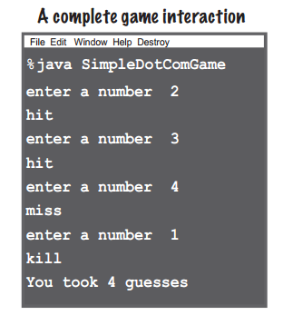

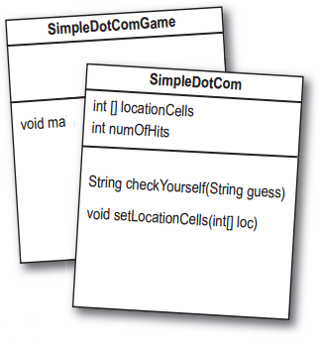
高层次设计
简单的开始
Java程序设计基础

Slide 9

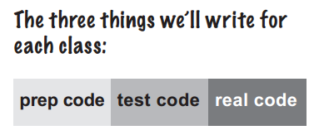
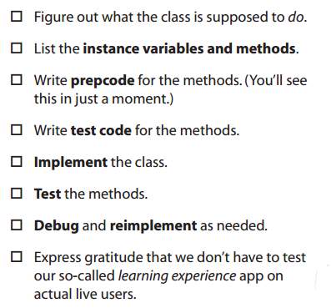
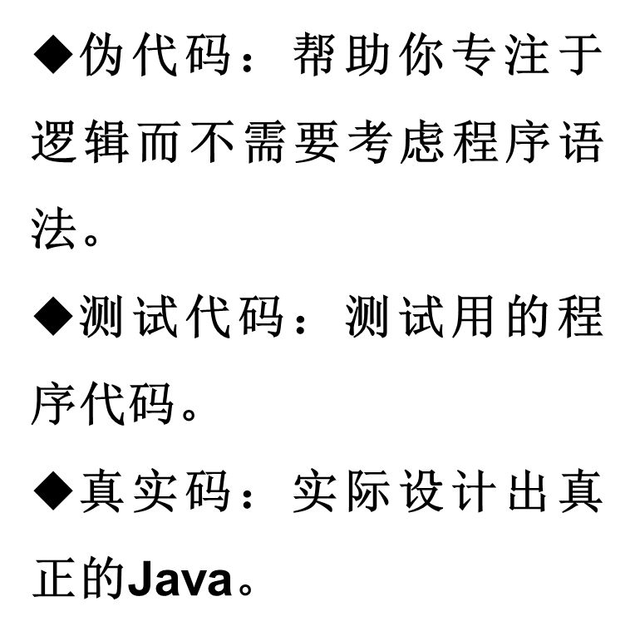
高层次设计
开发类
Java程序设计基础

Slide 10
本章目录
5.1 创建舰船游戏
5.2 简单版
5.3 伪代码
5.4 测试
5.5 编写程序
5.6 完成版
5.7随机数
5.8 类型转换
5.9 总结
Java程序设计基础

Slide 11
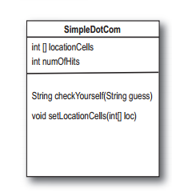
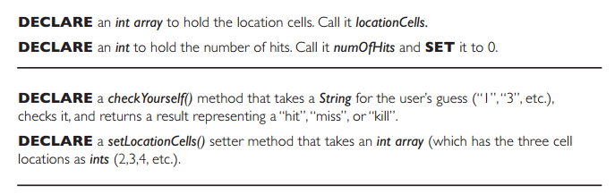
高层次设计
伪代码
Java程序设计基础

Slide 12
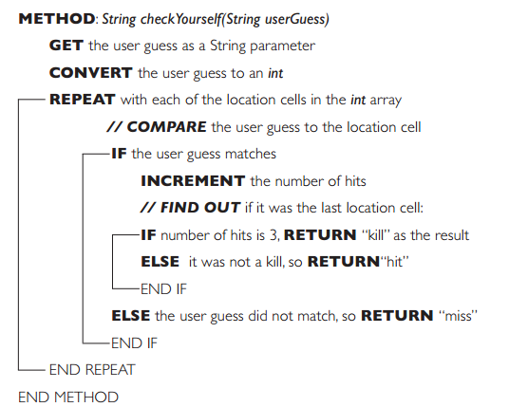
高层次设计
伪代码
Java程序设计基础

Slide 13
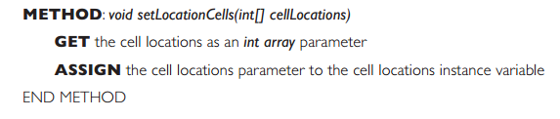
高层次设计
伪代码
Java程序设计基础

Slide 14
高层次设计
伪代码
Java程序设计基础

Slide 15
本章目录
5.1 创建舰船游戏
5.2 简单版
5.3 伪代码
5.4 测试
5.5 编写程序
5.6 完成版
5.7随机数
5.8 类型转换
5.9 总结
Java程序设计基础

Slide 16

高层次设计
先编写测试代码
编写实际代码前，先编写测试代码。
先编写测试代码，源于极限编程思路，它能够让你更容易的和更快的写出代码。
XP编程方法包括：
  多次经常性的小规模发布
  避免加入规格没有用的东西
  先编写测试用的程序
  正常工作上下班
  随时随地重构并改善代码
  保持简单
  结伴工作并经常交换伴侣
Java程序设计基础

Slide 17
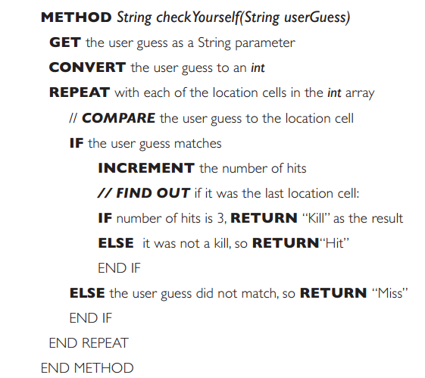
高层次设计
先编写测试代码
测试代码
测试内容：
SimpleDotCom初始化
赋值位置
创建代表玩家猜的数字
调用checkYourself方法
列出结果以观察是否正确
Java程序设计基础

Slide 18
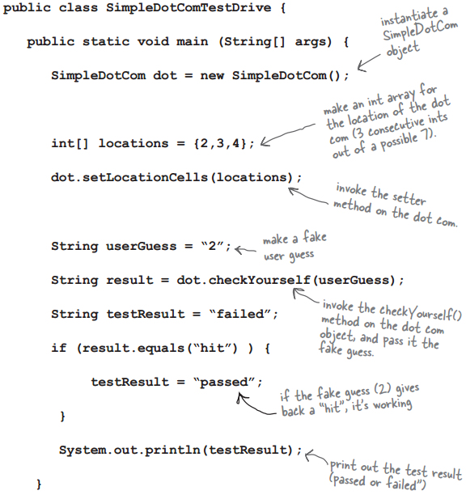
高层次设计
先编写测试代码
为什么不先编好程序然后载编写测试代码？
Java程序设计基础

Slide 19
本章目录
5.1 创建舰船游戏
5.2 简单版
5.3 伪代码
5.4 测试
5.5 编写程序
5.6 完成版
5.7随机数
5.8 类型转换
5.9 总结
Java程序设计基础

Slide 20
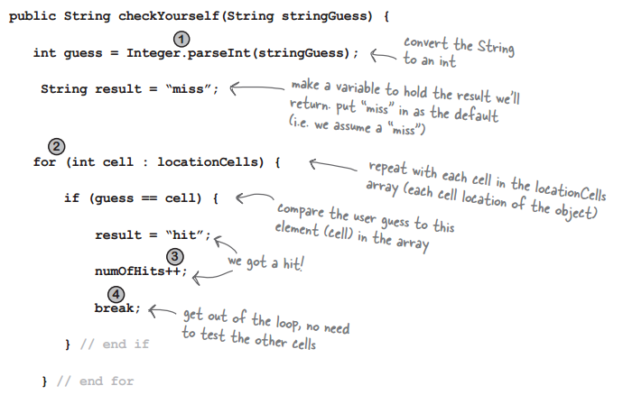
高层次设计
真实代码
Java程序设计基础

Slide 21
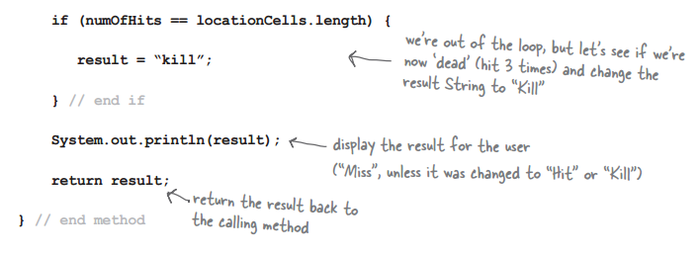
高层次设计
真实代码
Java程序设计基础

Slide 22
本章目录
5.1 创建舰船游戏
5.2 简单版
5.3 伪代码
5.4 测试
5.5 编写程序
5.6 完成版
5.7随机数
5.8 类型转换
5.9 总结
Java程序设计基础

Slide 23
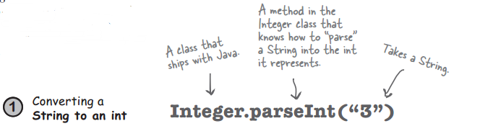
高层次设计
新功能
如果传给parseInt的不是一个数字型字符串会出现什么问题？
Java程序设计基础

Slide 24
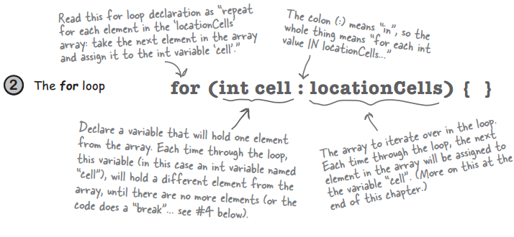
高层次设计
新功能
还记得另一种形式的for循环吗？
Java程序设计基础

Slide 25
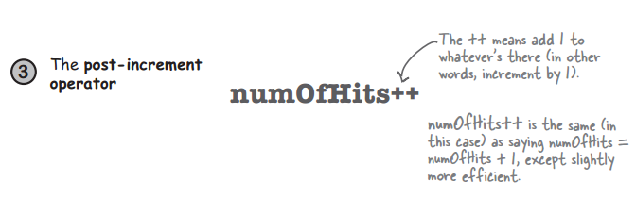
高层次设计
新功能
Java程序设计基础

Slide 26
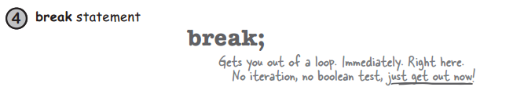
高层次设计
新功能
Java程序设计基础

Slide 27
本章目录
5.1 创建舰船游戏
5.2 简单版
5.3 伪代码
5.4 测试
5.5 编写程序
5.6 完成版
5.7随机数
5.8 类型转换
5.9 总结
Java程序设计基础

Slide 28
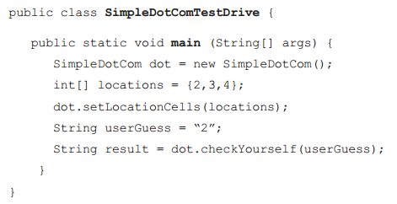
高层次设计
最终代码
Java程序设计基础

Slide 29
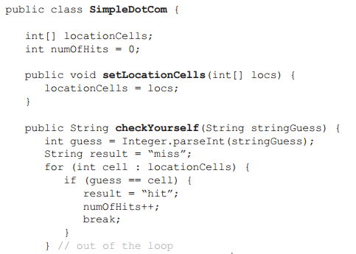
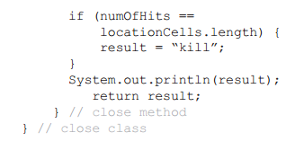
高层次设计
最终代码
Java程序设计基础

Slide 30
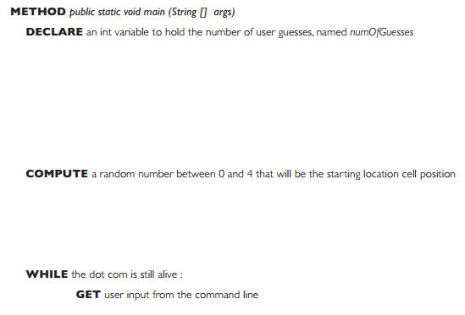
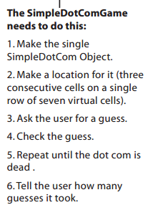
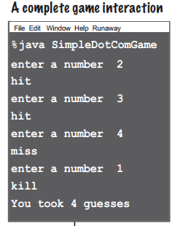
高层次设计
创建SimpleDotCom类
Java程序设计基础

Slide 31
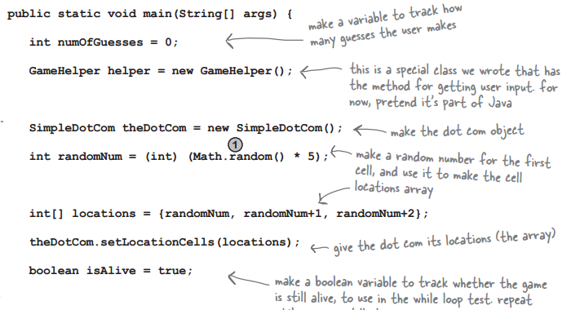
高层次设计
创建SimpleDotCom类
Java程序设计基础

Slide 32
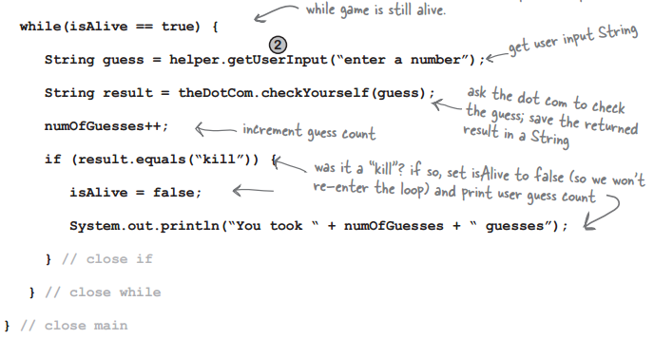
高层次设计
创建SimpleDotCom类
Java程序设计基础

Slide 33
本章目录
5.1 创建舰船游戏
5.2 简单版
5.3 伪代码
5.4 测试
5.5 编写程序
5.6 完成版
5.7随机数
5.8 类型转换
5.9 总结
Java程序设计基础

Slide 34
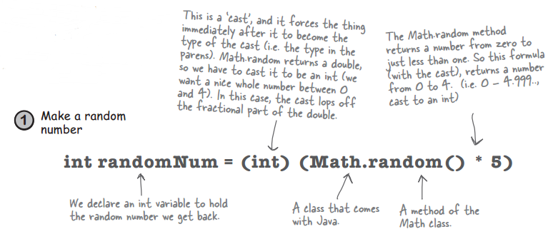
高层次设计
新功能
Java程序设计基础

Slide 35
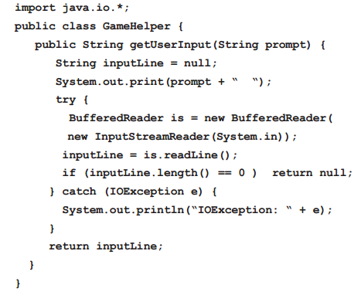
高层次设计
其他功能
如何获取用户输入？
Java程序设计基础

Slide 36
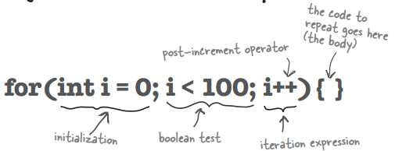
高层次设计
其他for的用法
如何获取用户输入？
初始化
判断测试条件
执行
执行迭代表达式
Java程序设计基础

Slide 37
总结
总结
你的Java应该从高层开始设计
创建新类的时候，通常要写出以下内容：伪代码，测试类和真实类
伪代码是描述应该做什么，而不是如何去做
使用伪代码来帮助测试代码的设计
实现方法之前应该编写测试代码
如果要知道循环多少次，使用for而不是while
使用前置和后置变量递增加1（x++）
使用前置和后置变量递减1（x--）
使用Interger.parseToInt()来取得String类型的数值
Interger.parseToInt()只能接受String类型的数值
使用break命令在结束循环前跳出循环
Java程序设计基础

Slide 38
谢谢
Java程序设计基础

